Slide 1





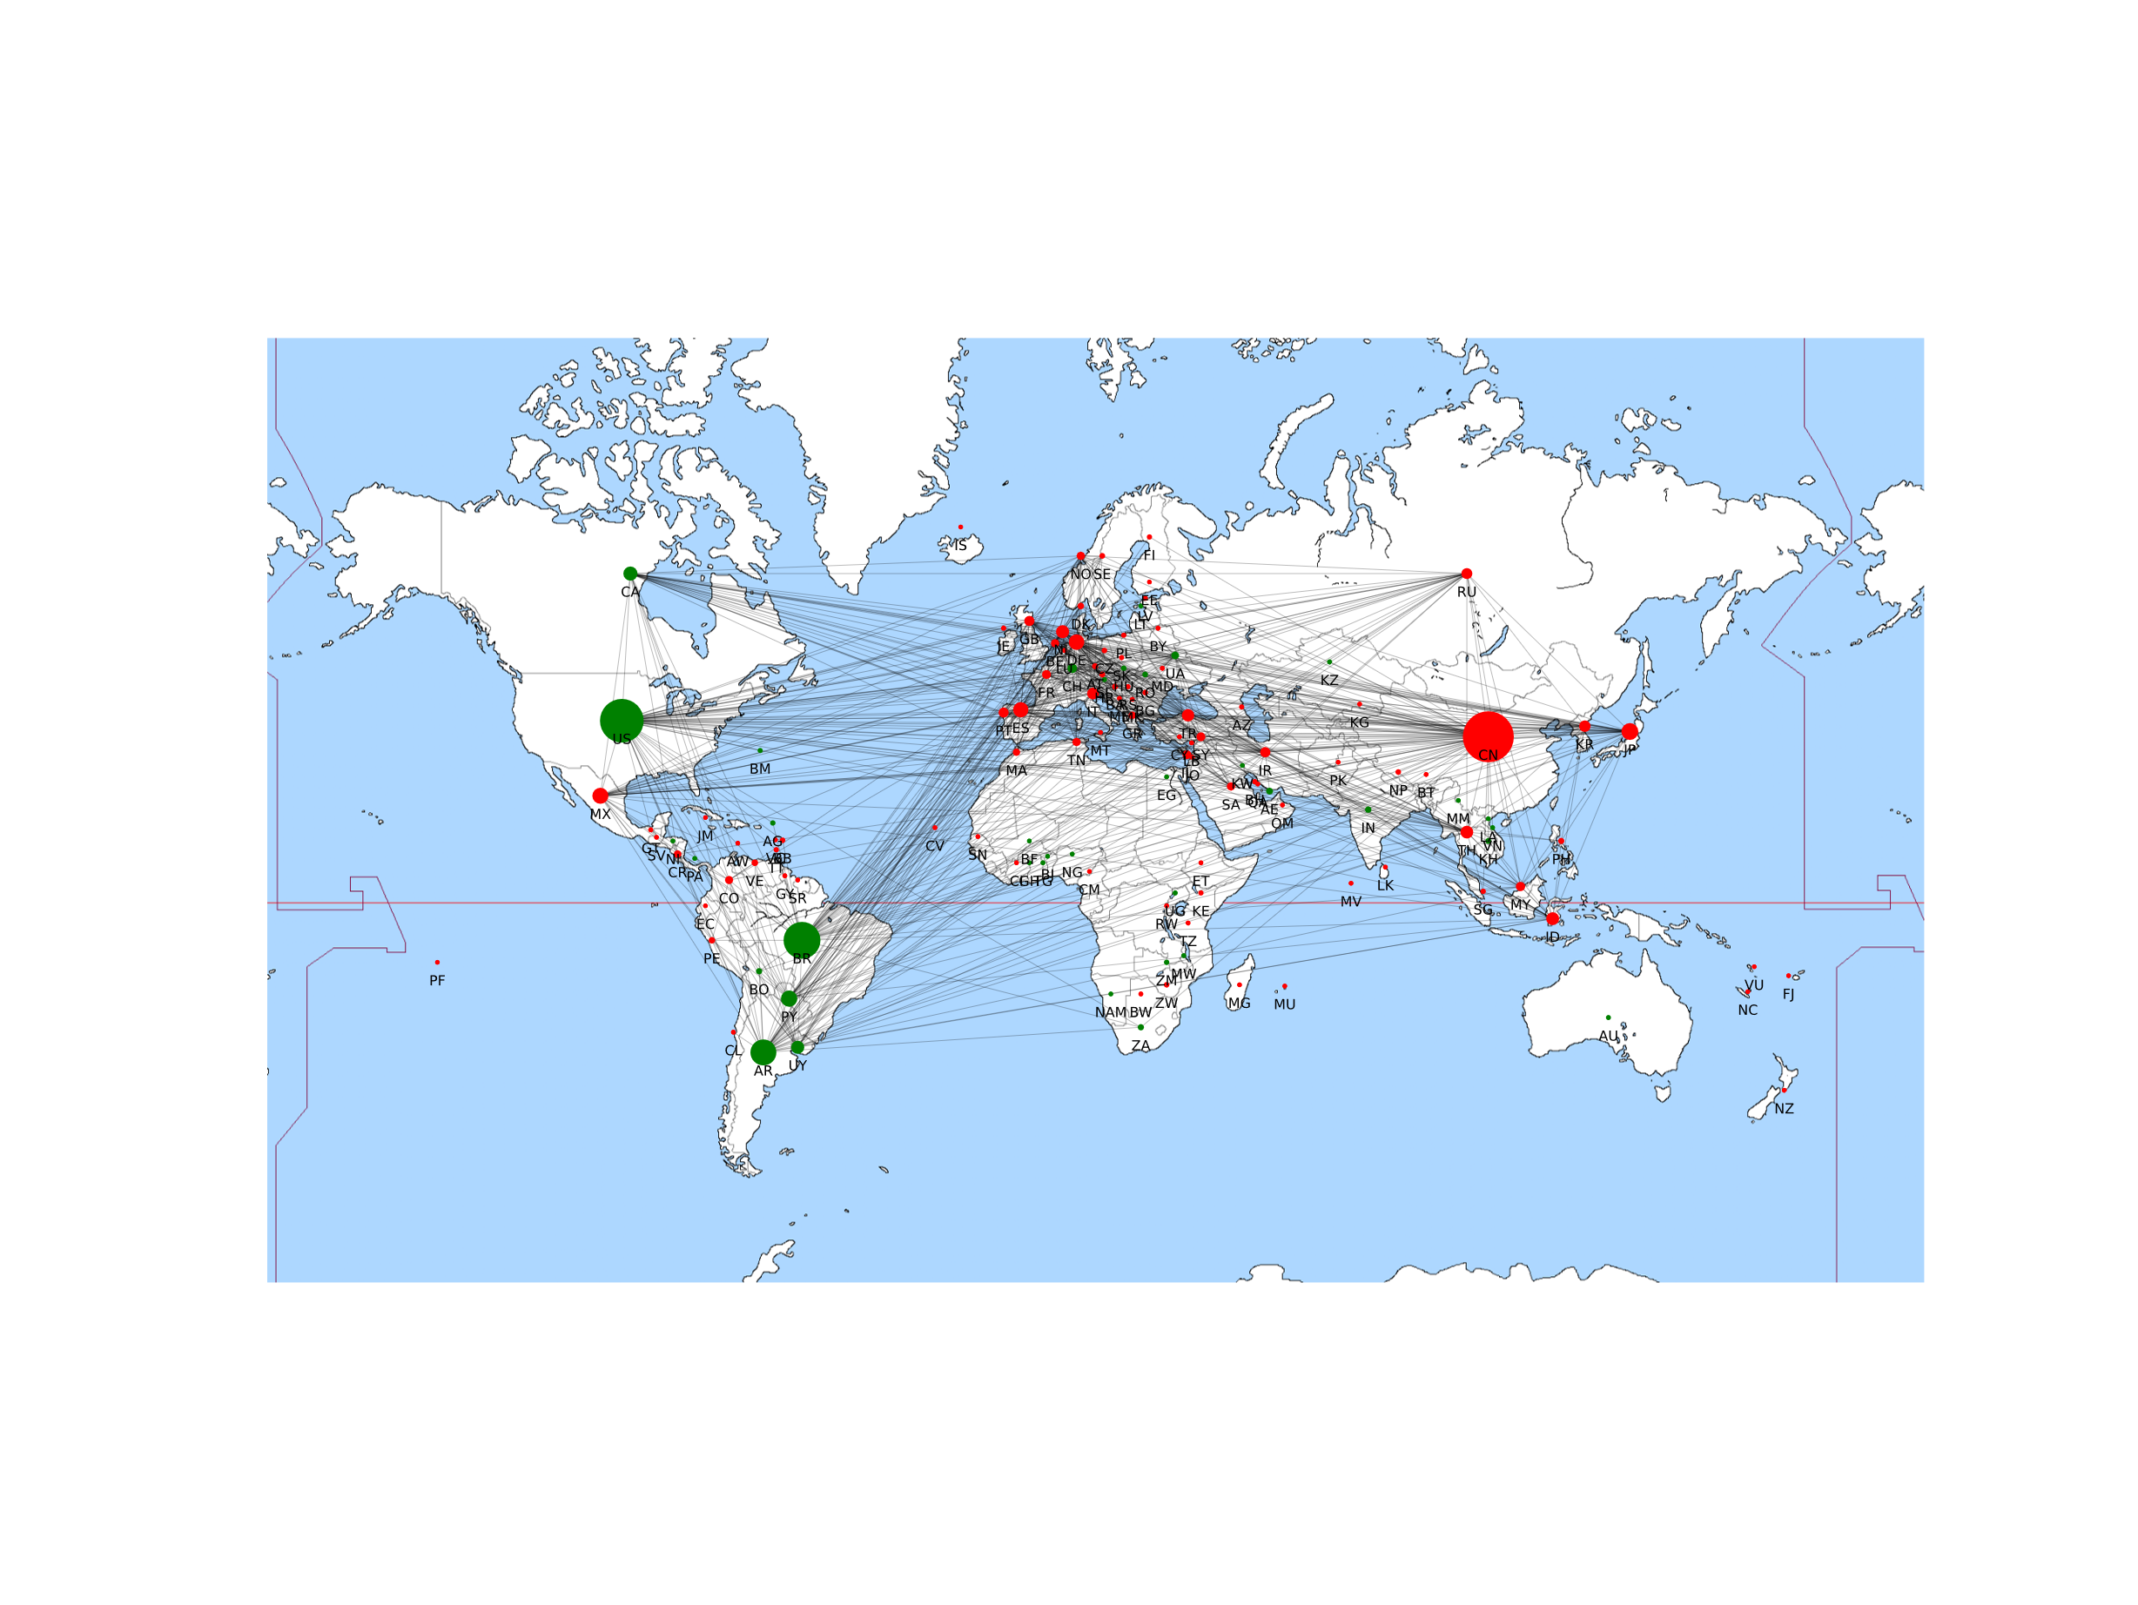




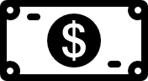
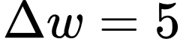
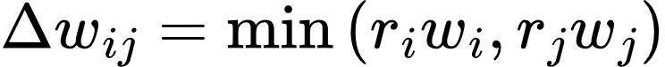
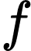
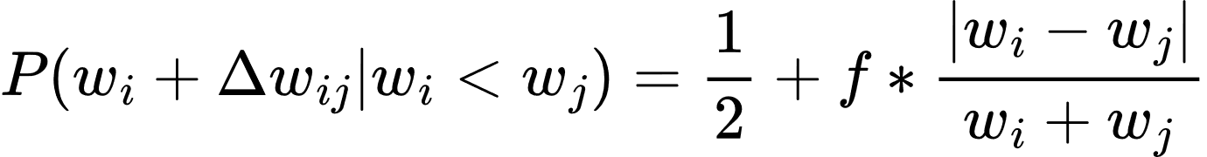
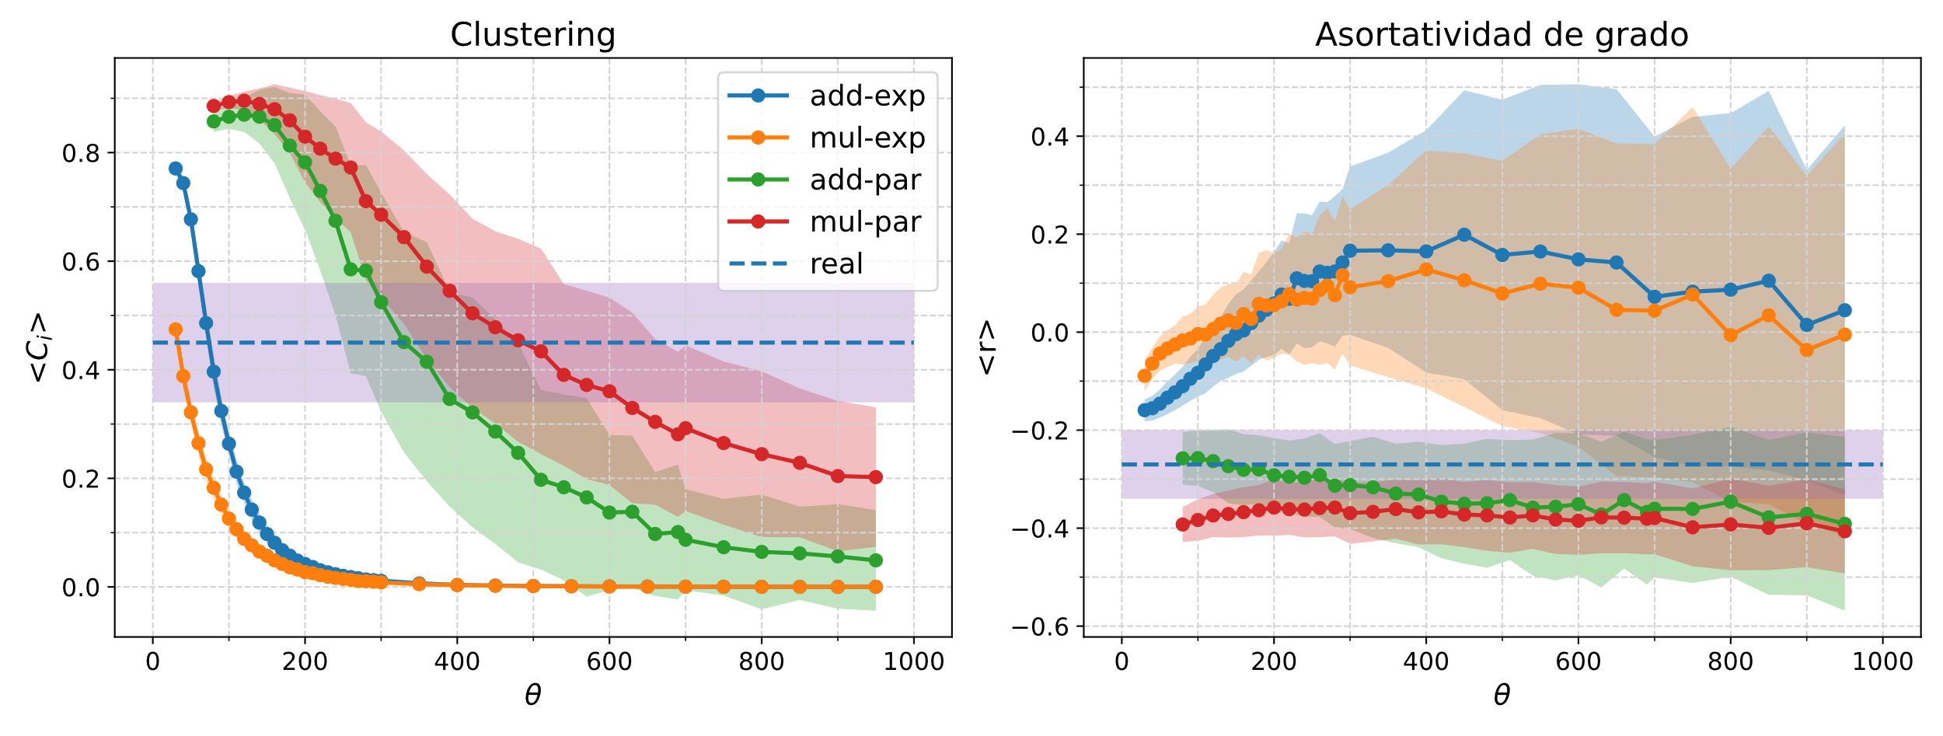
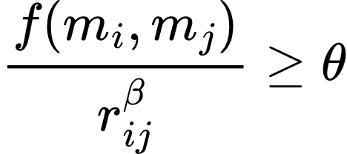
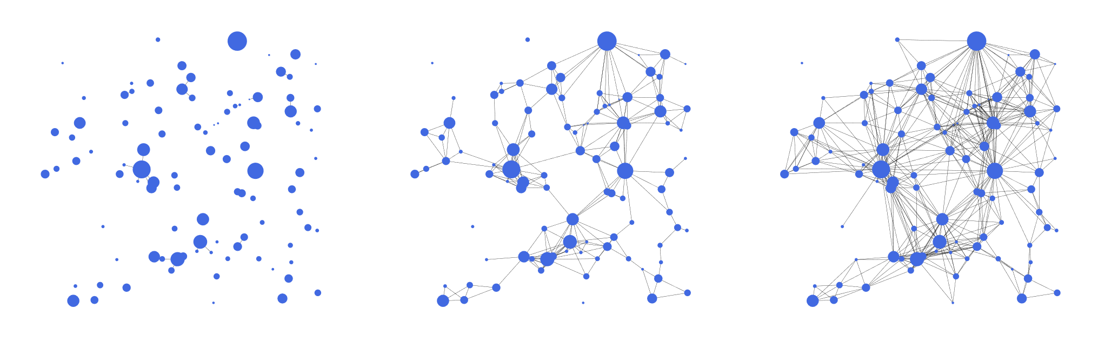
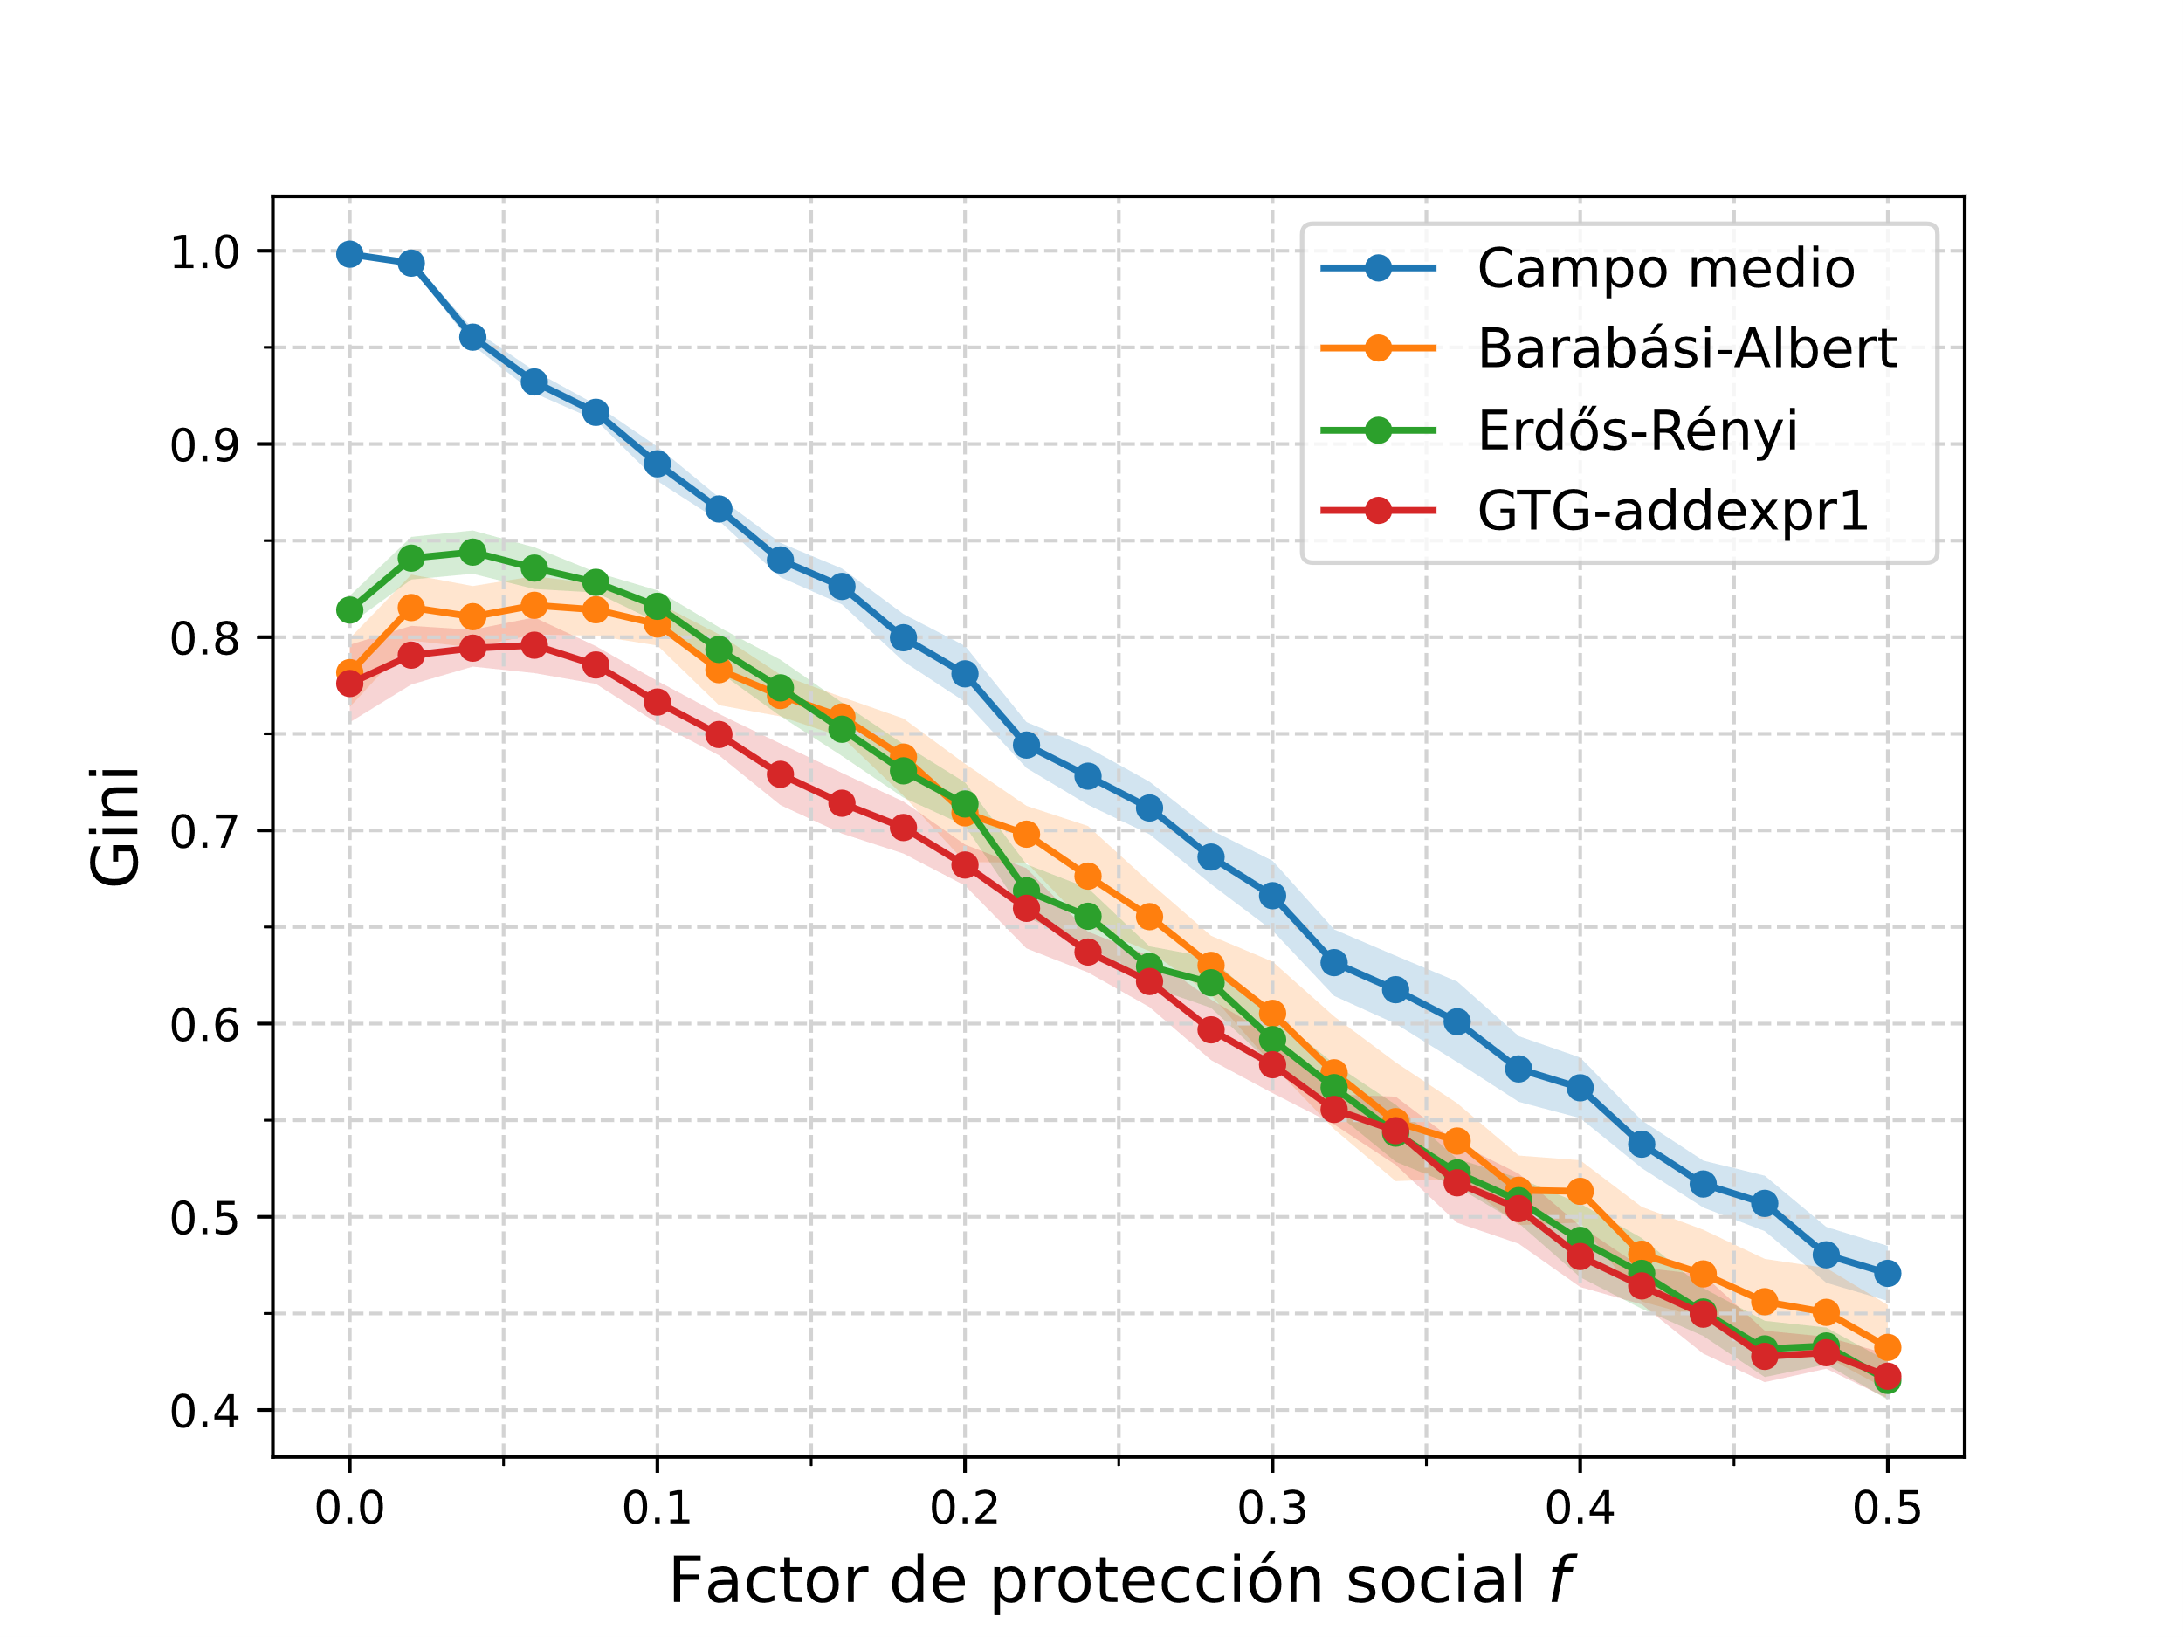
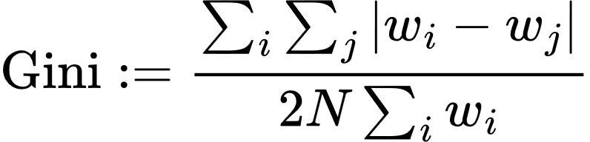
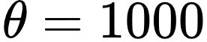
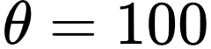
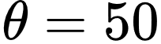
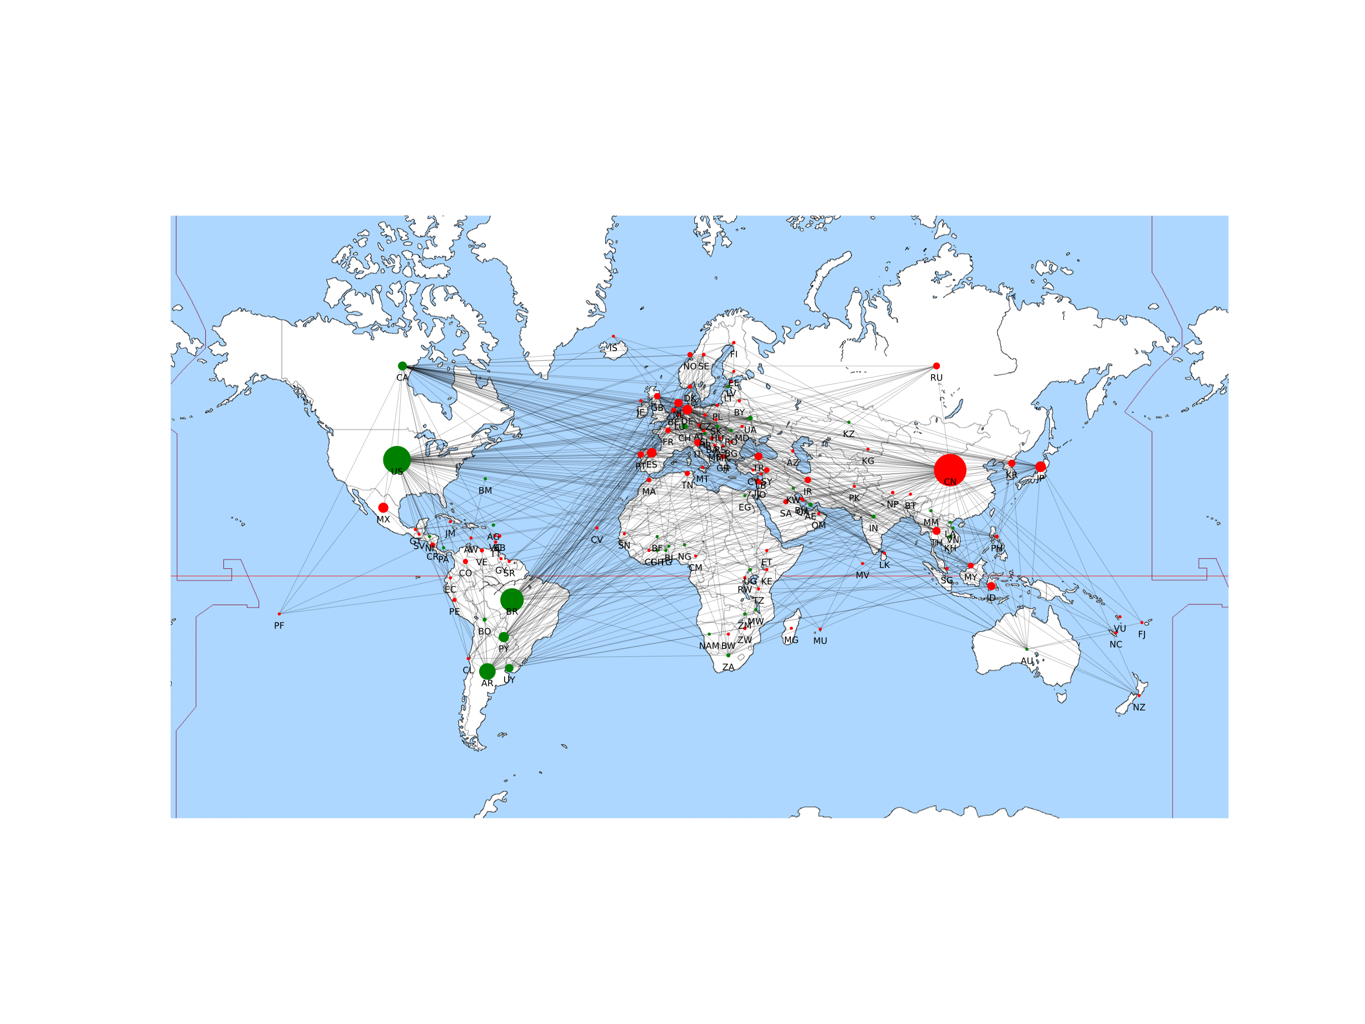
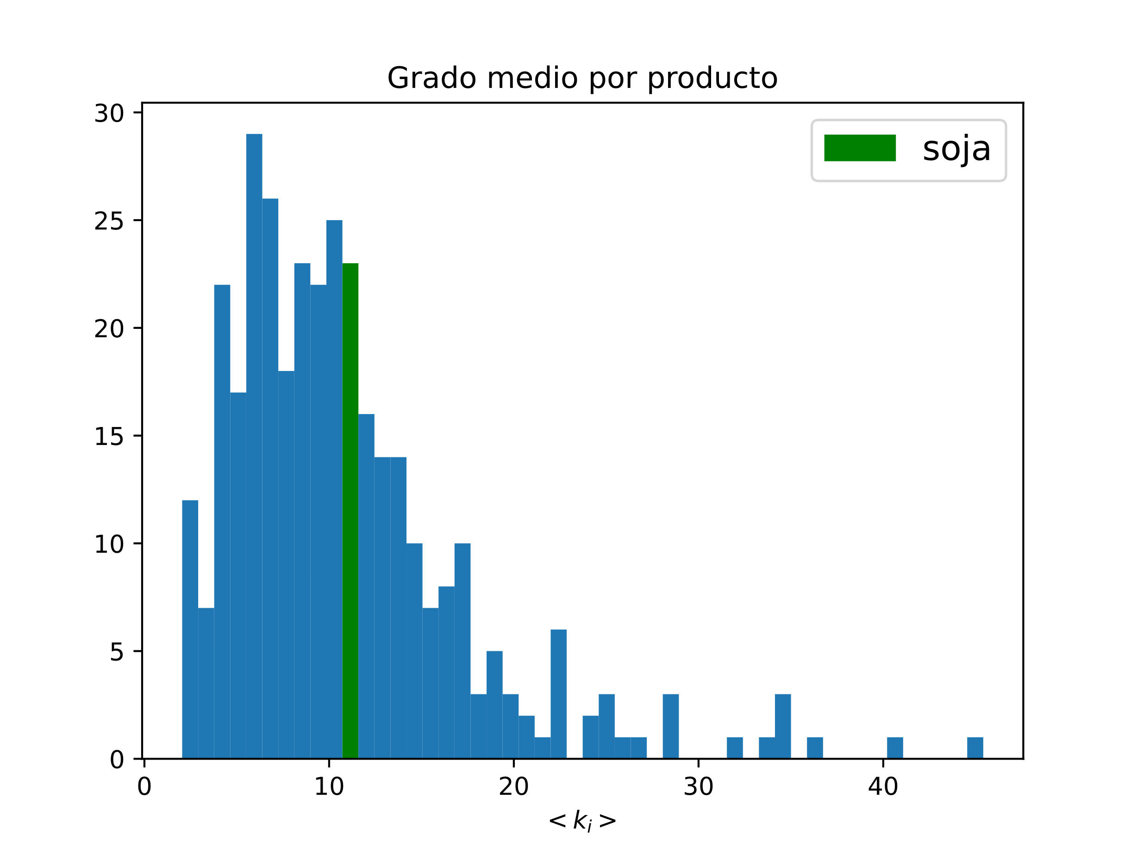
Mapeando el comportamiento económico: Redes de Umbral Geográfico y el Modelo de Yard-Sale
L. Giordano^{1,2}, I. Cortés³, M. F. Laguna²,
¹ Instituto Balseiro ² CONICET - Centro Atómico Bariloche ³ Centro Atómico Bariloche
Las redes complejas son útiles a la hora de proporcionar una estructura de contactos a los modelos basados en agentes, lo que permite construir modelos más realistas. En Econofísica, particularmente en el modelo Yard-Sale, estas redes tienen un impacto directo en el estado de equilibrio del sistema. Un aspecto que aún no se ha explorado es la influencia de la posición geográfica en estos modelos. En este trabajo, investigamos una familia de redes denominadas Redes de Umbral Geográfico, las cuales tienen en cuenta la posición de los nodos. Caracterizamos algunas propiedades de estas redes y utilizamos datos de importaciones y exportaciones de países para hacer una elección apropiada y justificada del tipo de red y sus parámetros. Posteriormente, realizamos algunas simulaciones preliminares del modelo de Yard-Sale en estas y otras redes conocidas para comparar resultados.
Modelo Yard-Sale
Calibrando redes geográficas
Los modelos de intercambio de riqueza describen las reglas de un juego donde dos agentes apuestan una cantidad, que se la lleva el ganador.
Las coordenadas de los países junto con los pesos anteriores se pueden utilizar para armar una GTG.
Midiendo propiedades de las redes reales podemos hacer una elección apropiada del tipo de red geográfica y sus parámetros (el umbral y las distribuciones de peso).
100
100
95?
En el Modelo de Yard-Sale de N agentes, cada uno tiene definidos dos números: su riesgo y riqueza. Los agentes intercambian riqueza mediante una interacción de a pares, dada por:
La probabilidad de que el agente más pobre resulte ganador se ve favorecida por el factor de protección social ( )
Red de soja fiteada
Redes de umbral geográfico
Las redes de umbral geográfico (GTG, por sus siglas en inglés) son una familia de grafos donde cada nodo tiene una posición y un peso obtenidos de alguna distribución [1]. Dos nodos se conectan si cumplen
Una vez que se fijan los pesos y posiciones, las conexiones solo están determinadas por el valor del umbral.
Pesos
Coeficientes de Clustering y Asortatividad para varias redes en función del umbral (se incluye el valor medio de las redes reales).
Umbral
Yard-Sale en redes
Distancia
Simulamos el Modelo Yard-Sale para una red GTG y varias redes conocidas. Se presenta el coeficiente de Gini (una medida muy popular de desigualdad), en función del factor de protección social.
Redes reales
Datos de comercio internacional para varios productos alimenticios [2].
Hay una red para cada producto, por ejemplo la soja
Conclusiones
Las GTG son adaptables y se pueden utilizar para modelar redes de comercio internacional.
Para valores de factor de protección social bajos, el Gini de las GTG es menor que el de otras redes típicas. Para explicar este fenómeno se requiere continuar con las simulaciones.
Bibliografía
¹N. Masuda et al., Phys. Rev. E 71, 036108 (2005).
²M. De Domenico et al., Nat. Commun., 6, 6864 (2015).
Red de soja e histograma de grados medios para todos los productos. El tamaño y color de los nodos es proporcional a la diferencia exportaciones – importaciones.

